Slide 1

基于网络爬虫的数据分析系统的实现
PRESENTED BY OfficePLUS
指导老师:宋少忠
报 告 人 :陈巍瑜
学号：421414404004

Slide 3

目录
01 课题背景与需求分析
02 爬虫系统架构设计
03 爬虫实现
04 数据采集与分析
05 总结与展望

Slide 4
Part One
课题背景与需求分析

Slide 5
01
Part One
课题背景与需求分析
课题背景
随着以互联网为代表的大数据、人工智能、云计算等技术的快速发展，如今的互联网上存储的各种信息可以用海量来描述，呈现出指数级别的增长趋势，同时也成为21世纪最重要的经济资源之一。如何快速获取/检索海量信息所需的信息已成为网络技术研究领域的热门话题。因此目前大多数搜索引擎都采用自动化信息采集方法，所以我们可以通过网络爬虫机器人程序自动收集和分发互联网上的信息，索引器索引收集的信息。网络爬虫的质量直接关系到搜索引擎的质量，因此成为网络大数据技术研究领域的热门话题
微博作为现代领先的信息交流平台，满足用户的信息交流，信息分享等需求，截至2017年，国内新浪微博的月活跃用户达3.4亿，由此可见其影响力庞大，它正在不断改变社会的潮流，也打破传统的交流层面限制，无论普通人，还是名人明星，政治机构，他们都通过微博来进行信息交流，那么用户的行为研究便具有了价值，如何对用户的行为特征进行挖掘已然成为学者与企业关注的重点。
新浪微博用户量趋势 单位:亿
2016年 Q3
2016年 Q4
2017年 Q1
2017年 Q2

Slide 6
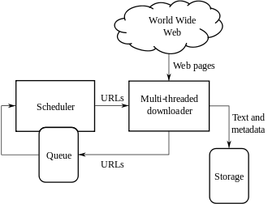
02
Part One
课题背景与需求分析
爬虫定义:
网络爬虫(Web Crawler)，也被称为自动索引，蜘蛛，机器人或流浪者，是抓住特定网站页面的数据。网络爬虫有一个存放URL的集合,该集合开始爬行，并使用HTTP协议不断从不同服务器获取网页。 首先，从(queue或者message queue)队列中获取URL作为seed并下载网页，并将网页中的其他URL抽出并放入FIFO的队列中。 这个过程将会循环执行，直到关闭的改程序。 许多网站，特别是搜索引擎，使用网络爬虫作为获取和提供互联网上最新数据、搜索、检索的手段。
爬虫作用:
搜索引擎(分布式爬虫)
数据获取(为数据挖掘、大数据分析提供数据)
检索
信息推送系统
多媒体转载（如今日头条、腾讯新闻）
爬虫分类：
通用网络爬虫（General Purpose Web Crawler）、聚焦网络爬虫（Focused Web Crawler）、增量式网络爬虫（Incremental Web Crawler）、深层网络爬虫（Deep Web Crawler）。

Slide 7
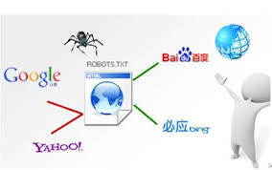
03
Part One
课题背景与需求分析
爬虫相关的网络协议
1.HTTP协议:
2.Rebots协议:
网络爬虫引发的问题:
网络爬虫法律风险：Web服务器上的数据所有权,归网站所属者所有，网络爬虫获取数据可能带来法律风险
隐私Web爬虫的泄漏：Web爬虫可能突破访问控制并获得受保护的数据以揭示用户个人隐私，并且造成大规模隐私数据的泄露。
Web服务器默认接收人员访问。 受写作水平和目的限制。 Web爬虫将为Web服务器带来巨大的资源浪费，造成服务器的负担。
定义:
Robots协议（也称为爬虫协议、机器人协议等）的全称是“网络爬虫排除标准”（Robots ExclusionProtocol），Robots协议主要是网站管理员制定的规定并且告诉搜索引擎/爬虫哪些页面可以抓取，哪些页面不能抓取。

Slide 8
04
Part One
课题背景与需求分析
面向5亿微博用户
主：学习分布式爬虫以及反爬
次：研究微博用户行为数据

Slide 9
05
Part One
课题背景与需求分析
所以，我们设计目的要达到：
高并发
高可用
高性能
高可扩展
分布式

Slide 10

06
Part One
课题背景与需求分析
数据应用
1
2
3
词汇热点统计
人群画像
传播研究
统计微博信息讨论中，比较高几率出现的词汇，通过统计来确定整个社交网络的热点事件
通过微博的用户个人信息，以及统计其参与的事件，可以确定某事件的人物分布
热点新闻在微博用户群体中的传播途径，可以经过用户所发微博，转发微博等方面统计传播途径

Slide 11
Part Two
爬虫系统架构设计

Slide 12
01
Part Two
爬虫系统架构设计
达到目标
数据爬取及后续
高并发、高可用、高性能、高可扩展、分布式
完成后对微博的数据进行爬取，分析等
框架设计
难点攻克
进行项目整体框架设计
反爬机制，爬取网址去重设计，分布式扩展设计，数据存储

Slide 13
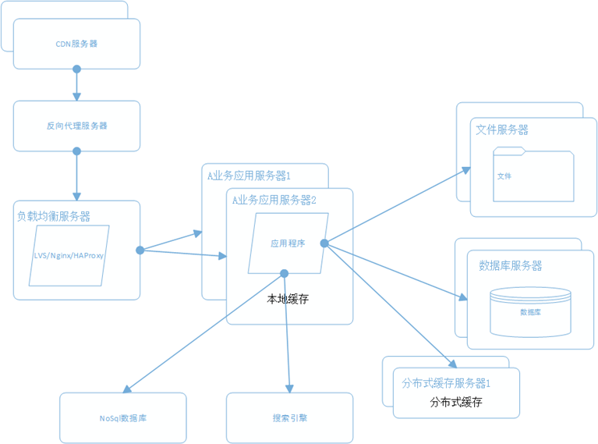
02
Part Two
爬虫系统架构设计
NOSQL介绍:
NoSQL，指的是非关系型的数据库。NoSQL有时也称作Not Only SQL的缩写，是对不同于传统的关系型数据库的数据库管理系统的统称。
NoSQL用于超大规模数据的存储。（例如谷歌或Facebook每天为他们的用户收集万亿比特的数据）。这些类型的数据存储不需要固定的模式，无需多余操作就可以横向扩展。
对于海量数据的查询，我们使用NOSQL数据库加上搜索引擎可以达到更好的性能。并不是所有的数据都要放在关系型数据中。
NoSQL的优点
高可扩展性
分布式计算
成本低
架构灵活性，半结构化数据
没有复杂的关系

Slide 14
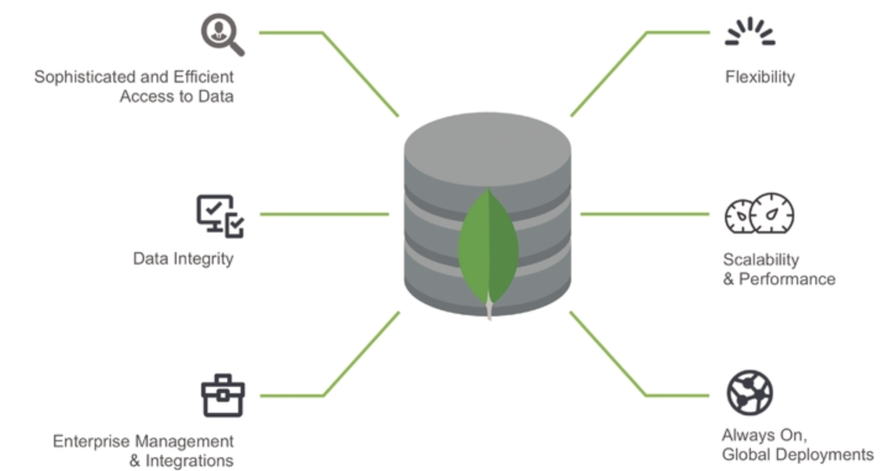
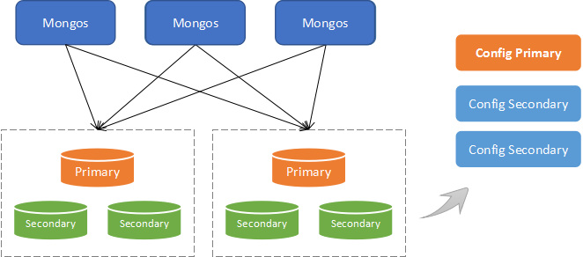
03
Part Two
爬虫系统架构设计
特点：
复制:一个操作已被复制到至少N个服务器上每个运行的基础。
主从式：由于操作都是在主机，从机将复制任何更改的数据。
副本集：类似于主从式架构，但他们结合的能力为副机，如果当前一直迟缓时，选出新的主机。
MongoDB的应用场景:
（1）表结构不清晰，数据变大
（2）写入负载较高
（3）数据量很大或将来变得很大
（4）高可用性

Slide 15
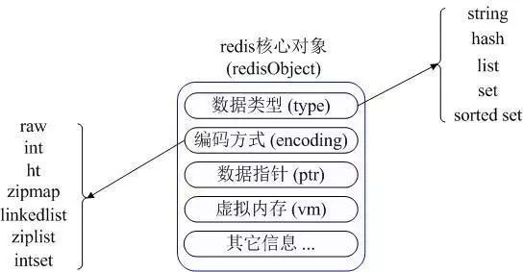
04
Part Two
爬虫系统架构设计
Redis内存数据库优势
Redis的优势：
高性能：Redis每秒可读取110,000次，写入速度为每秒81,000次。
丰富的数据类型 ：Redis支持二进制情况下的字符串，列表，哈希，集合和有序集合数据类型操作。
原子：Redis的所有操作都是原子操作，意味着成功执行或失败。单个操作是原子操作。多个操作还支持事务，原子性，由MULTI和EXEC指令包装。
丰富的功能--Redis还支持发布/订阅，通知，密钥到期等。
Redis数据库是一个键值数据类型NOSQL。 Redis是一个关键值存储系统。它支持大量的存储值类型。这些数据类型支持push / pop，添加/删除，交集交集和差集，以及更丰富的操作，而这些操作都是原子操作。基于此，Redis支持以各种方式进行排序。为了确保效率，数据被缓存在内存中。不同之处在于，redis会定期将更新的数据写入磁盘或将修改的操作写入其他日志文件，并在此基础上实现主从。 Redis支持数据的持久性，可以将数据保存在磁盘上的内存中，并可以在重新启动时再次加载使用。 Redis支持数据备份，即主从模式下的数据备份。

Slide 16
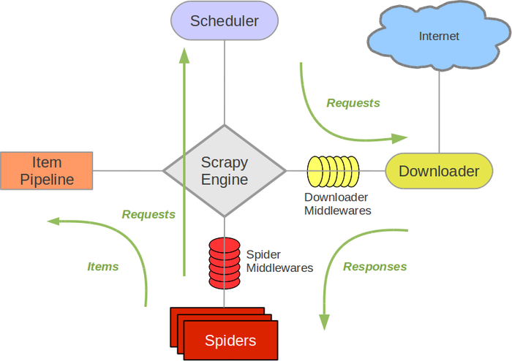
05
Part Two
爬虫系统架构设计
框架设计
核心：分布式抓取
项目为实现分布式爬虫为核心目标，达到易于扩展的目的。
主体框架
改造：redis实现分布式扩展以及URL去重
由于scrapy仅仅支持单机运行，要实现分布式扩展必须在网络中传输数据管道，redis就提供了一些结构方便分布式传输。
在去重方面redis自带的string可以提供多个去重块使用。
存储：基于MongoDB的NOSQL数据库
Nosql正适用于爬虫所抓取到的非结构化数据。MongoDB在非结构化存储方面处于霸主地位，随着nosql的主流化，MongoDB也会成为主流。
Scrapy
分析：使用api提交给后端大数据平台
Python开发的一个快速、高层次的屏幕抓取和web抓取框架，用于抓取web站点并从页面中提取结构化的数据。
提交给大数据后台，提取结构化数据并进行分析，展示。

Slide 17
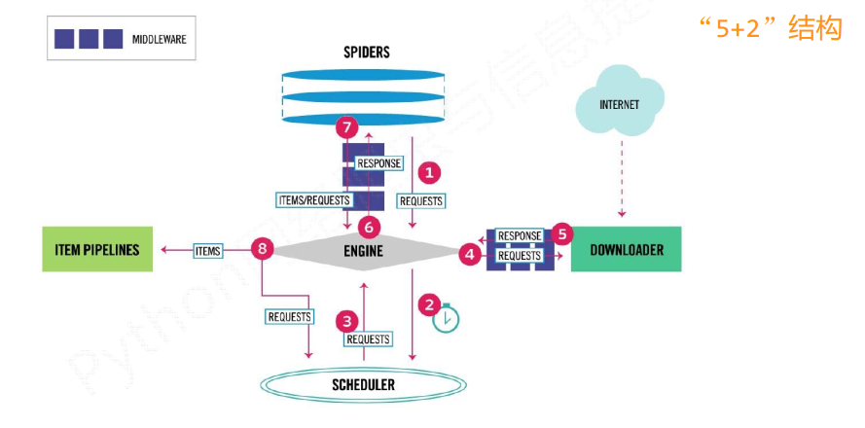
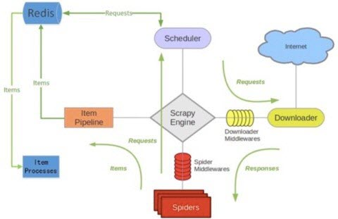
06
爬虫系统架构设计
Scrapy-Redis分布式架构
Scrapy 5+2 框架
改造

Slide 18
Part Three
分布式爬虫实现

Slide 19
01
Part Three
分布式爬虫实现
难点攻克
去重设计
反爬虫机制
分布式扩展方案
1
2
3
项目的去重前期考虑bloomfilter，在项目运行过程中有所修改，现使用基于redis的位去重。
Cookie验证
user-agent爬虫伪装
IP验证
爬虫需要分布式扩展，在对于redis的分布式管道，结构设计方面具体的设计。
数据存储
数据存储要求的数量级在一亿以上，支持非结构化数据存储

Slide 20
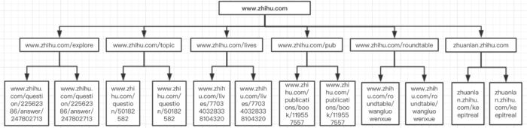
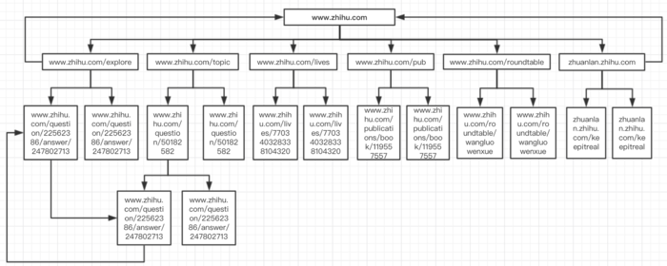
02
Part Three
分布式爬虫实现
爬虫搜索策略-防止环路的出现
图论遍历算法和搜索引擎之间的关系:虽然互联网非常复杂，但它实际上是图论中的一个大图，可以把网页看作是一个节点，超链接URL用作连接网页的弧。网页上带蓝色下划线的文字实际上包含相应的网址。当你点击它时，浏览器会通过这些隐藏的URL跳转到相应的网页。URL隐藏在文本后面，称为超链接。通过超链接，我们可以从任何网页开始，自动访问每个网页并使用图的遍历算法保存它们。
网站的树状:
网站爬取回路:

Slide 21
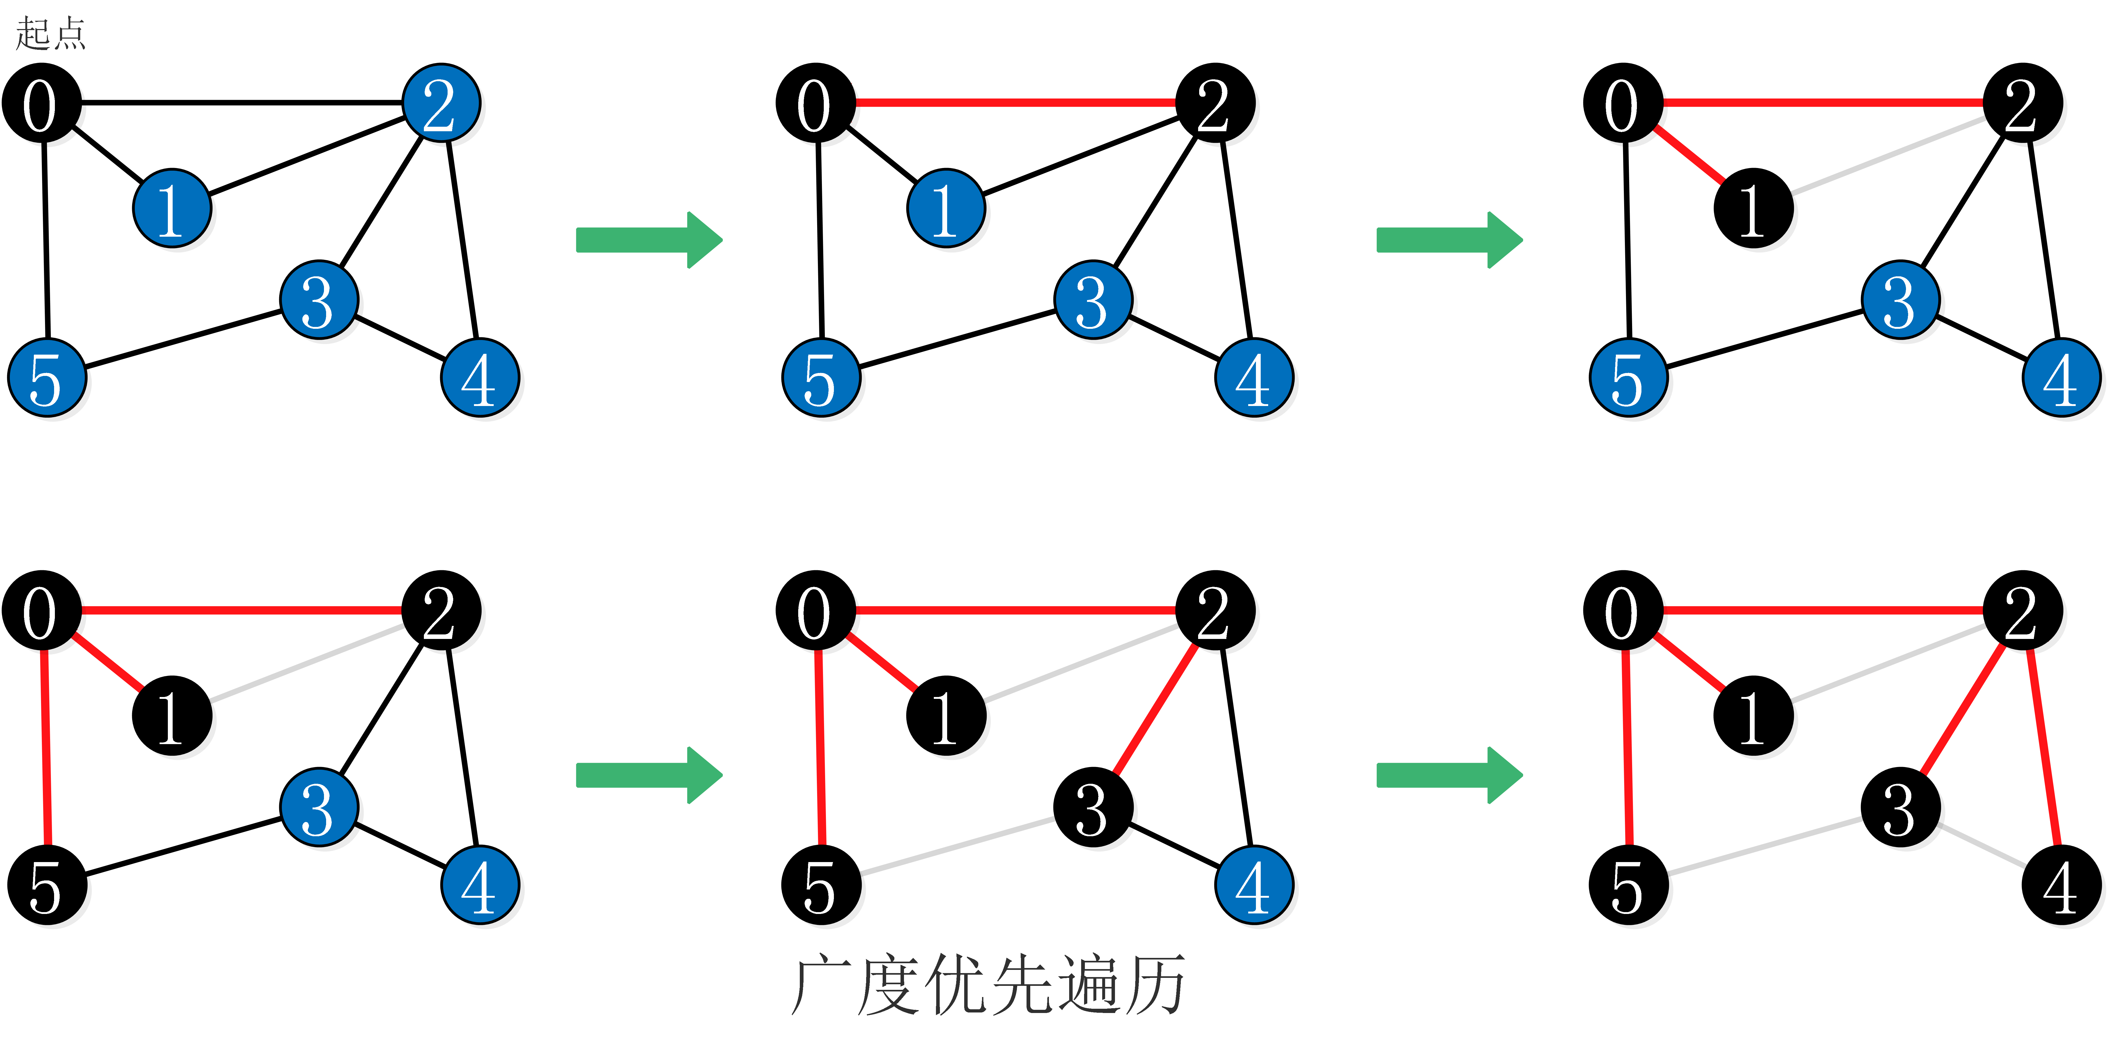
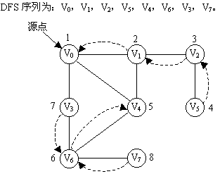
03
Part Three
分布式爬虫实现
常见的爬虫爬取策略有以下两种:
1/ 深度优先算法(DFS)
深度优先搜索算法：枝叶上所有节点不保留，占用较少的空间;存在回溯操作,使用栈这种数据结构实现（即，存在堆叠操作和堆叠操作），并且操作速度较慢。
2/ 广度优先算法(BFS)
广度优先搜索算法：所有节点都保留，但是占用大量空间;没有回溯操作（即无堆叠或堆叠操作），操作速度快。
总结一下：所以我采取了广度优先的搜索抓取策略，以避免爬取网站过程中出现深度优先陷入环路不断循环，无法访问其他网站,我们的设计就失败。

Slide 22
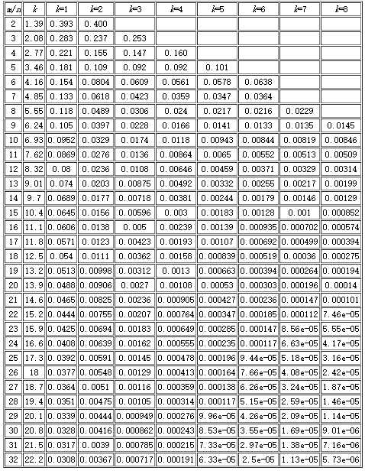
04
Part Three
分布式爬虫实现
去重: 数据“去重”是现代大数据技术经常用到技能，在大型爬虫更是常用。去重需要考虑两个点：去重的数据量、去重速度。由于磁盘I/O操作是去重速度的瓶颈，所以选择在内存中进行提高去重速度。
简单来说就是通过Hash函数存储网络爬虫的遍历轨迹，并规定某一Web页被遍历过，则在哈希表中的相应槽位填充1，否则填充0。在具体实现过程中，哈希函数起到至关重要的作用，目前一般使用MD5 ( )函数，将网页文件的地址即URL字符串转换为128位散列值。
基于Redis实现Bloomfilter去重:

Slide 23
05
Part Three
分布式爬虫实现
网站分析:微博移动版分析
爬虫的伪装:修改HTTP报文头User-Agent
信息过滤规则:解析页面编写正则表达式

Slide 24
06
Part Three
分布式爬虫实现
爬取与反爬的对抗：
AJAX网站隐藏表单信息
Json格式解析获取AJAX表单信息
获取数据
登入验证码
Selenium调chromedriver调Chrome,手动打码
账号登入成功
IP流量监控,封IP
分布式
躲避流量监控
(1)

Slide 25
05
Part Three
分布式爬虫
爬取与反爬的对抗:
(2)
构建Cookie池
购买微博账号
模拟登入
构建Cookies池
轮询并发访问

Slide 26
Part Four
数据采集与分析

Slide 27
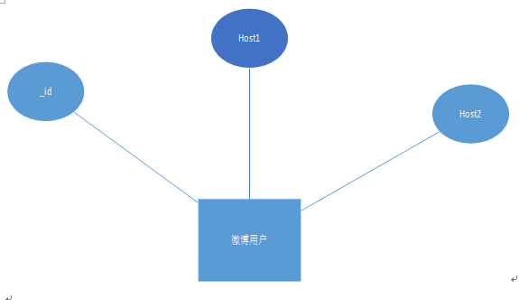
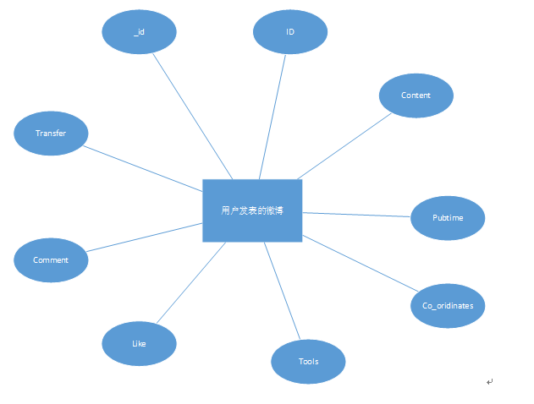
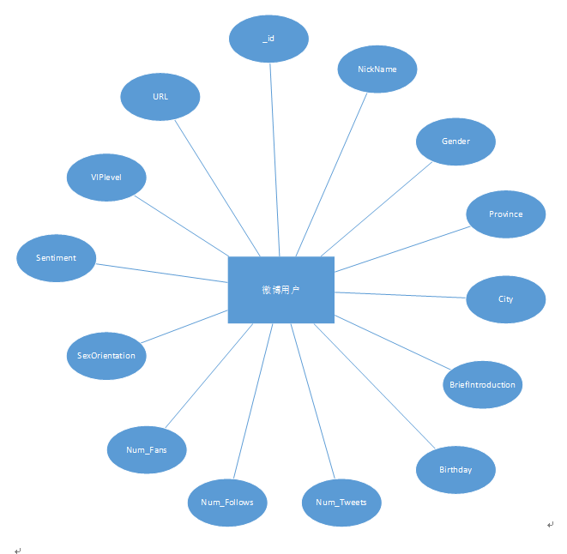
01
Part Four
数据采集与分析
用户发表的微博(Tweets)
用户个人关系(information)
用户关系表(Relationship)

Slide 28
02
Part Four
数据采集与分析
项目运行现状 | 抓取速度 | 用户信息 | 用户微博 | 用户关注关系
单PC单IP | 172,8000 items/day | 30,0000 items/dat | 60,0000 items/day | 90,0000 tms/day
已抓取数据
近4,000,000条
从毕业设计提交阶段，断断续续使用各种策略爬了
几十天。

Slide 29
03
Part Four
数据采集与分析
开发环境:
开发语言：python2.7
需要的Python模块：scrapy、requests、lxml、pywin32、pymongo、json、httplib、base64、redis
开发环境：8G内存、i5-4200H处理器、三星SSD 850 EVO 120G
操作系统：Windows10专业版系统、操作系统安装在三星SSD上
网络带宽：联通15M带宽
数据库：Redis、Mongodb
IDE：Pycharm
浏览器：Google Chrome版本 64.0.3282.119（正式版本） （64 位）
数据库可视化工具：mongobooster、RedisStudio-en-0.1.5
爬虫框架： Scrapy，使用 Scrapy+Redis 、Redis
绘图工具：Visio2013
统计工具：Execl2013

Slide 30
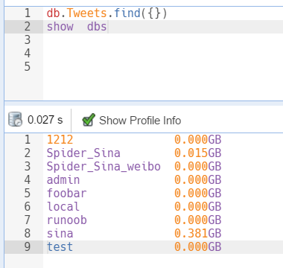
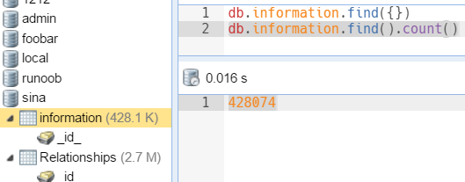
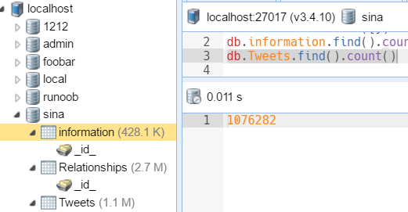
04
Part Four
数据采集与分析
查看爬取共4165927条数据,0.381G的数据
Info表共有428074条,用时0.016s
Tweets表共有1076282条,用时0.011s

Slide 31
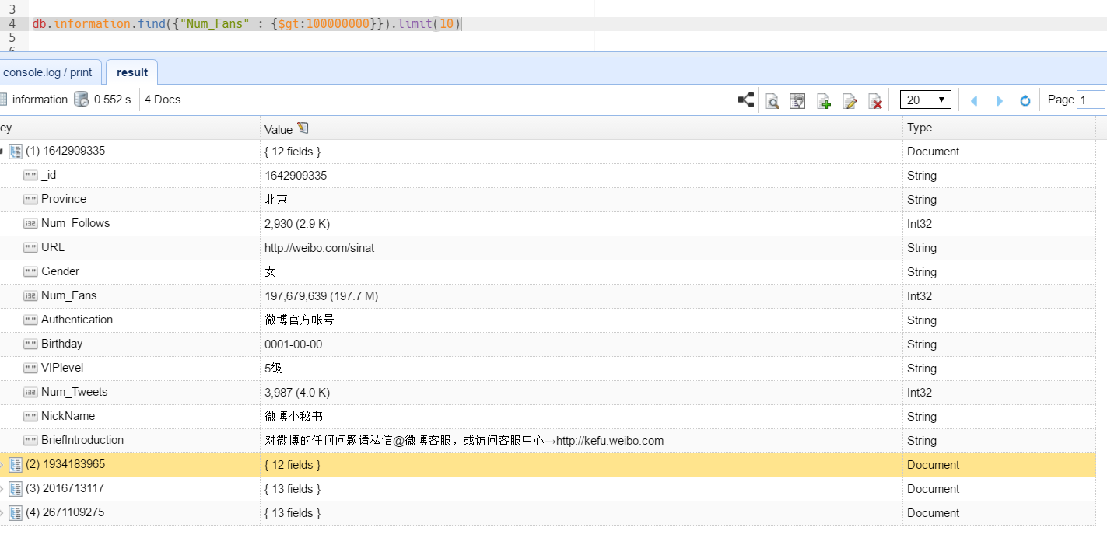
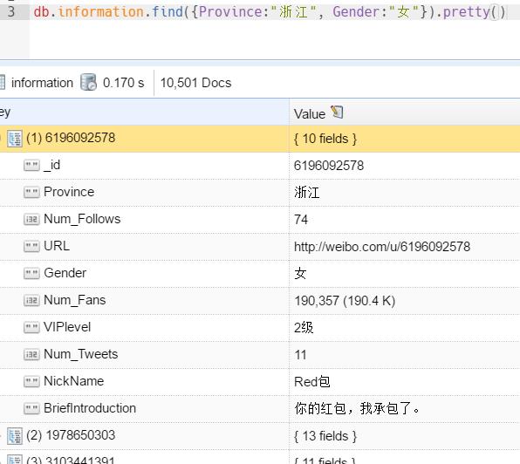
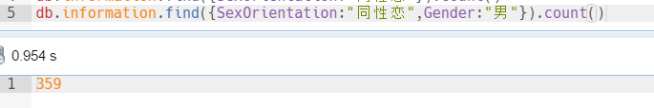
05
Part Four
数据采集与分析
查询数量大于1亿的情况
查询浙江女性用户情况
性取向情况

Slide 32
Part Fives
总结与展望

Slide 33
01
Part Fives
总结与展望
增量爬取问题
目前因项目爬取到的数据相对于微博总体用户来说太少无法实现增量爬取
分布式抓取优先级
项目的优先级不好管理，未来可以扩展使用其他redis结构
微博数据搜索引擎
项目在理想状况下可以作为搜索引擎的一个数据支持后台。
偶然性的IP碰撞
项目部署繁琐
可以通过简化slave的结构来进一步优化
在抓取过程中,取到某些用户cookie频繁使用在多台PC上导致微博封禁。

Slide 34
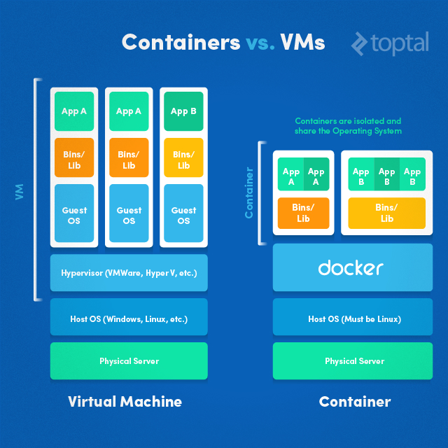
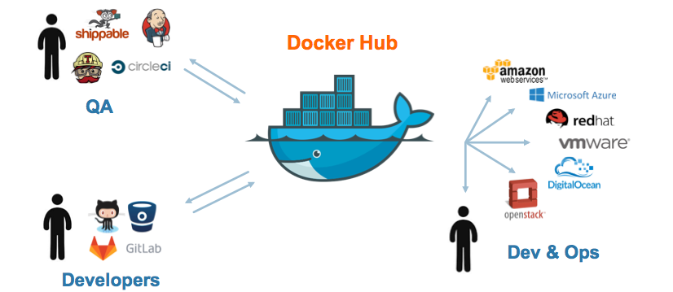
02
Part Fives
总结与展望
解决分布式方案:docker实现伪集群的，而且相当受用，docker可以在差一点的机子上开十几个虚拟容器
Dockers是有能力打包应用程序及其虚拟容器，可以在任何Linux服务器上运行的依赖性工具，这有助于实现灵活性和便携性，应用程序在任何地方都可以运行，无论是公有云、私有云、单机等。

Slide 35
THANK YOU
FOR WATCHING
指导老师：宋少忠
报告人：陈巍瑜
请老师批评指正

